Slide 1
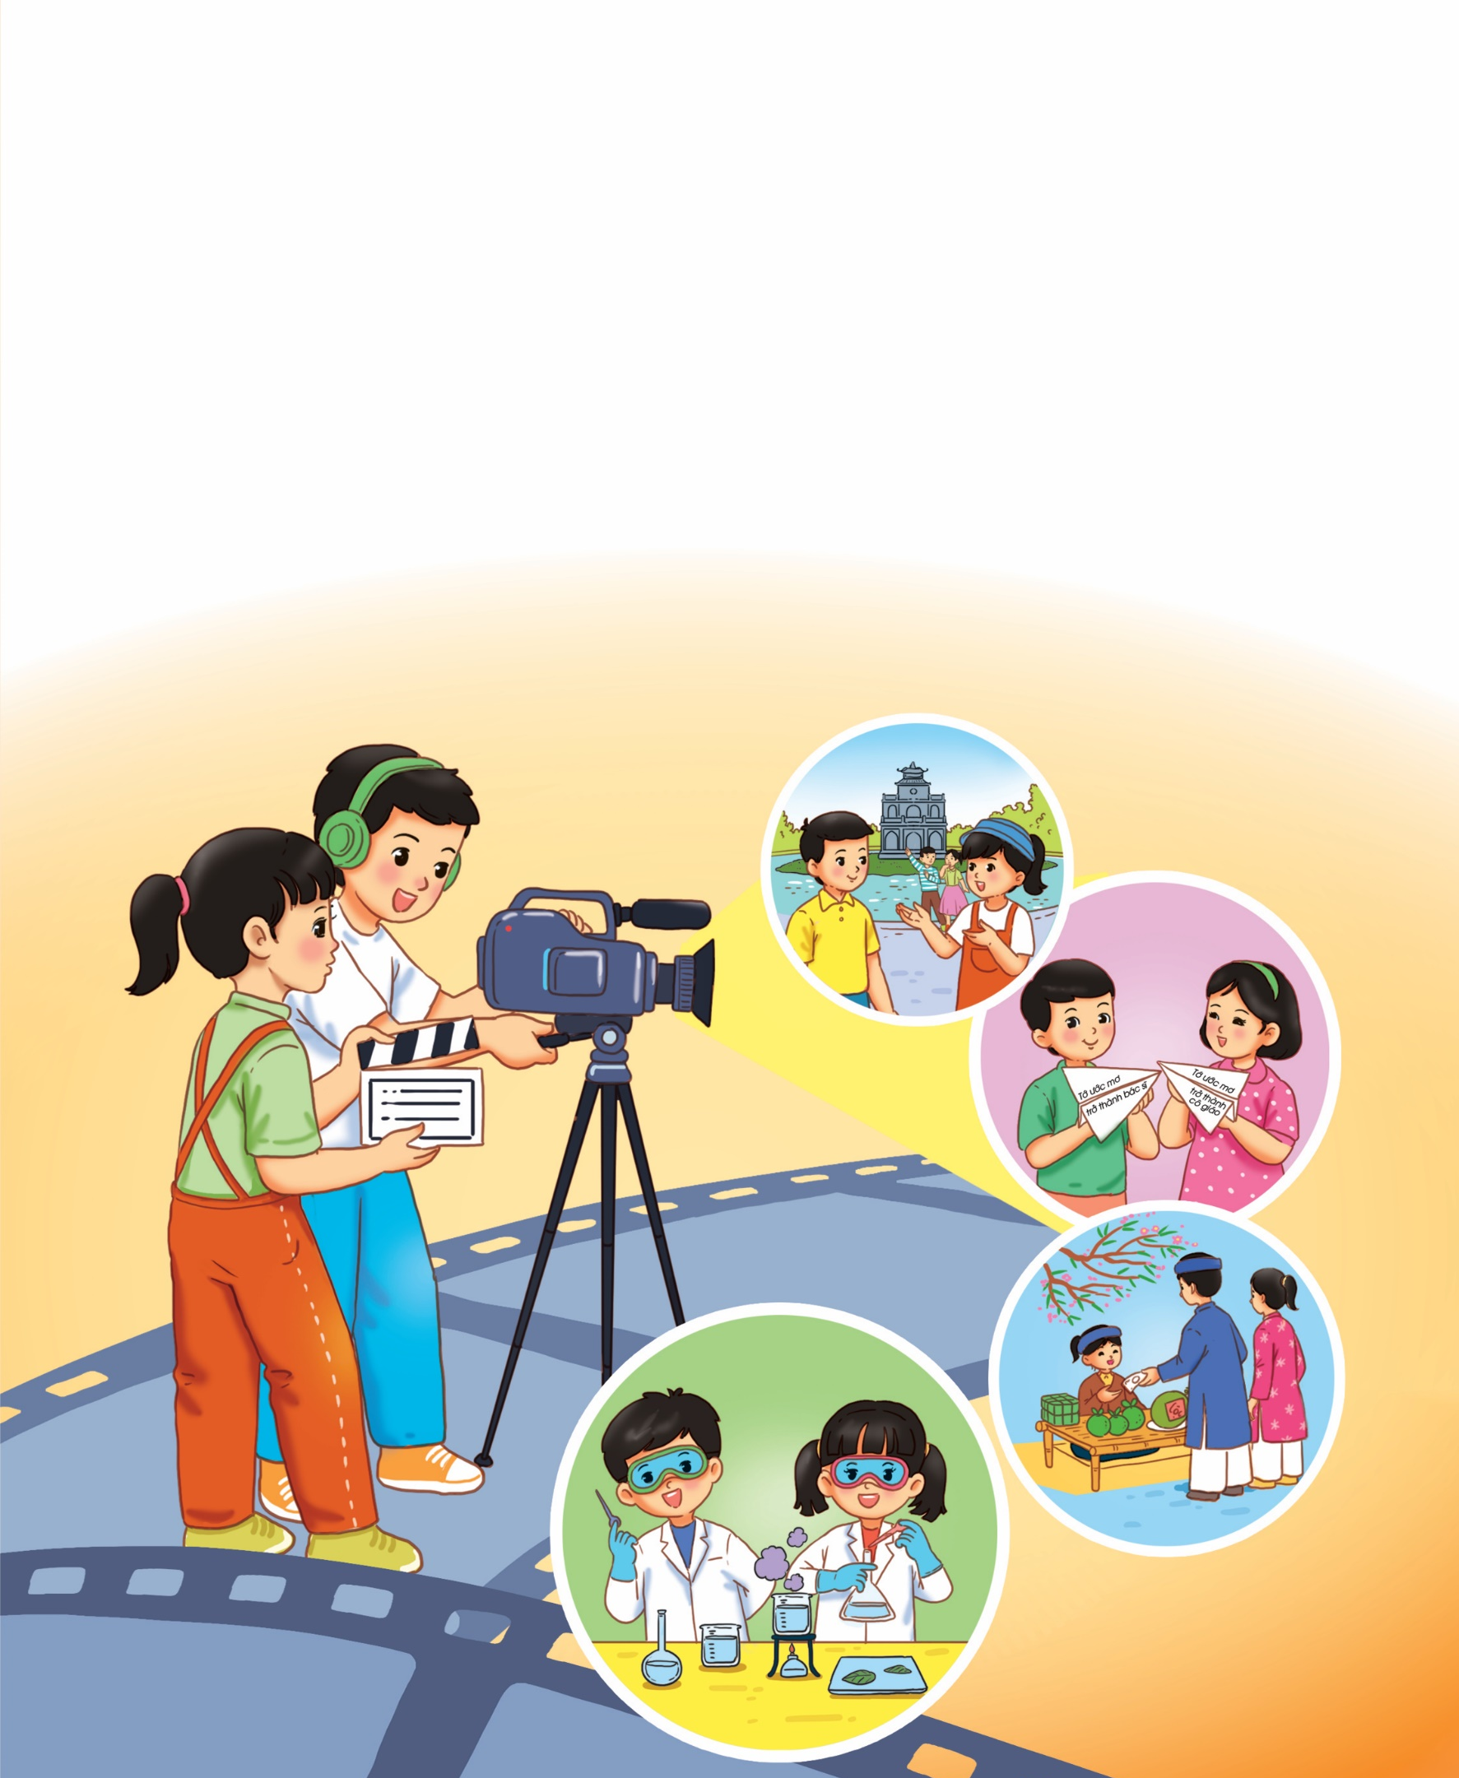


Chủ đề 7
YÊU THƯƠNG GIA ĐÌNH
TÔN TRỌNG PHỤ NỮ

Slide 2




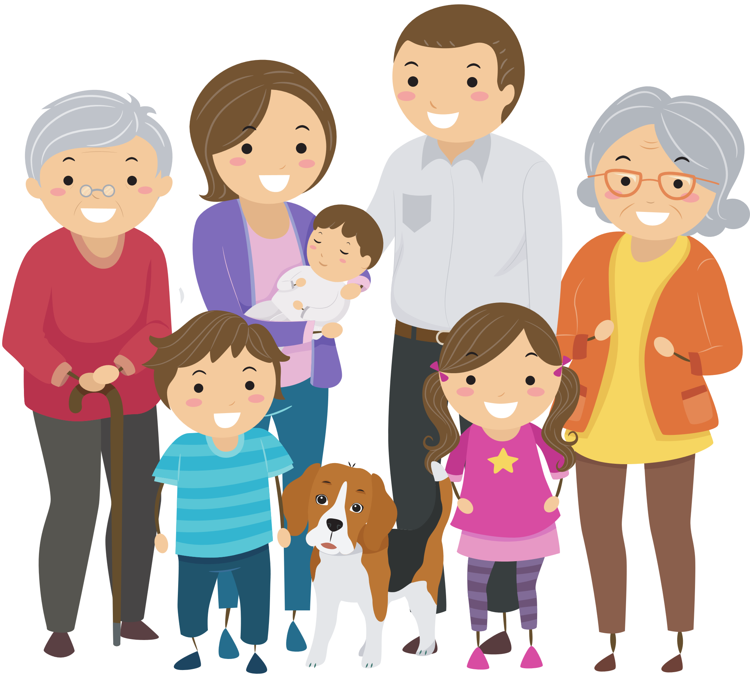

TUẦN 26
Chủ đề
7

Slide 3








GIAO LƯU VỚI NHỮNG NGƯỜI PHỤ NỮ TIÊU BIỂU CỦA ĐỊA PHƯƠNG

Slide 4


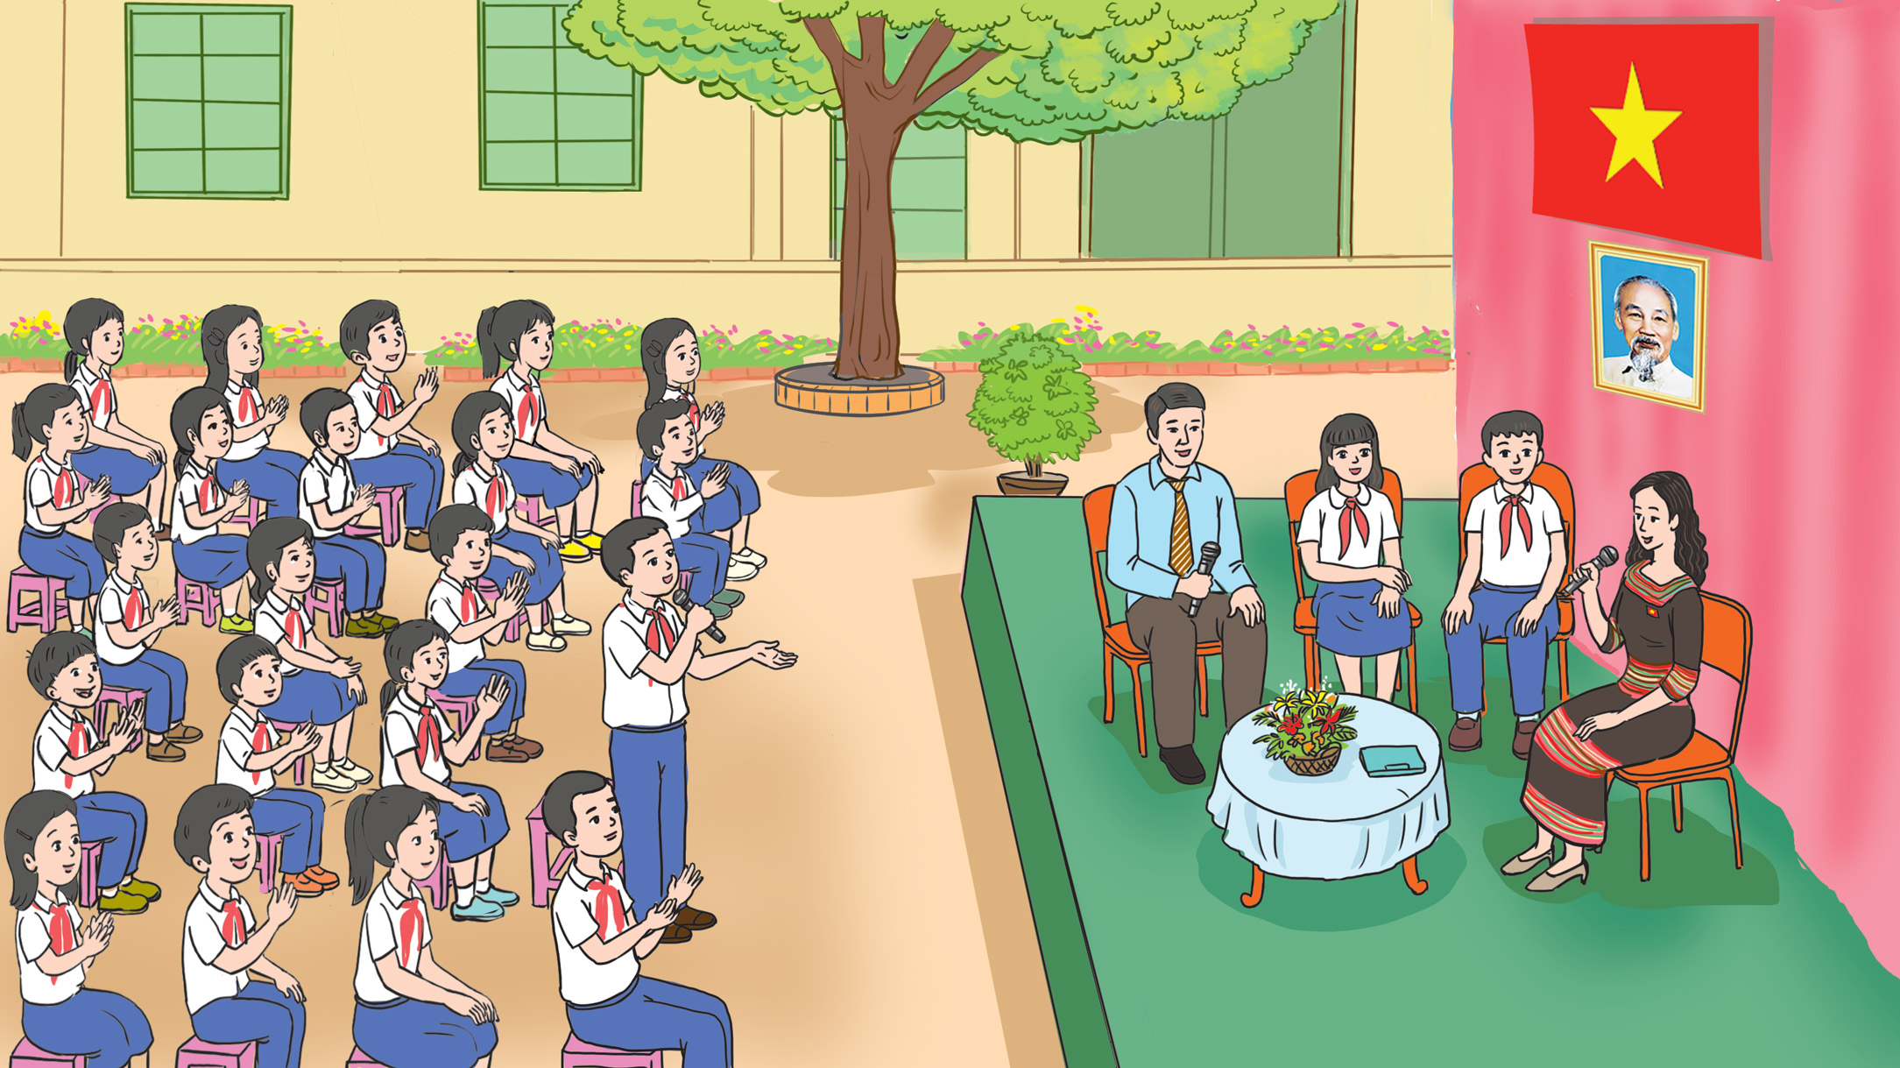

Tham gia các hoạt động giao lưu với người phụ nữ tiêu biểu của địa phương.
Cô có thể chia sẻ cho cháu biết về những nỗ lực để cô có thành công như ngày hôm nay được không ạ?

Slide 5



Ghi lại những điều em học được sau buổi giao lưu.
Sau buổi giao lưu, em học được rằng...

Slide 6
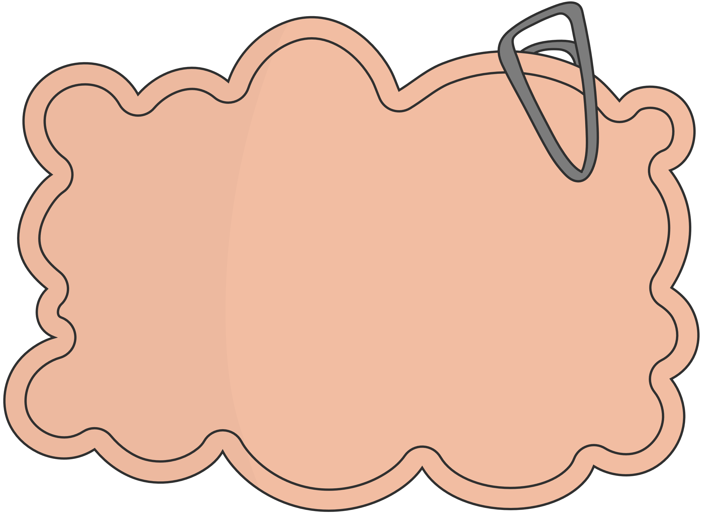
Tiếp tục thực hiện
những việc làm thể hiện sự tôn trọng phụ nữ và rèn luyện theo những điều học được từ người phụ nữ tiêu biểu của địa phương.

